Slide 1
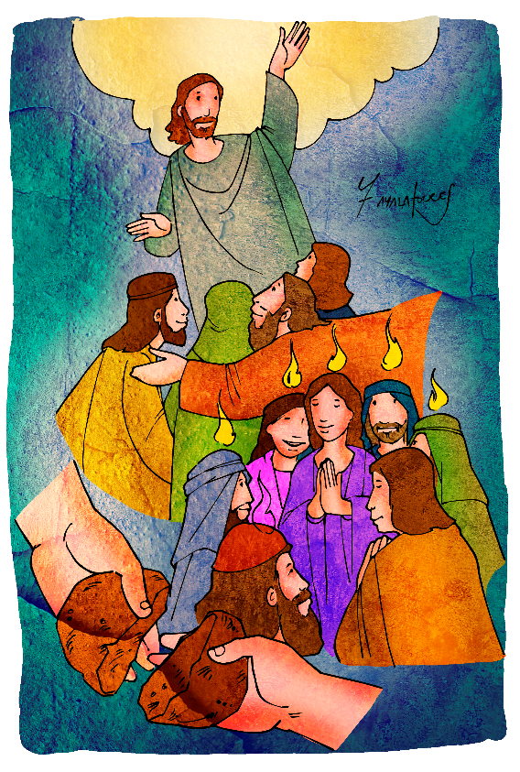




Estudio Orante
De Hechos de los Apóstoles
Pedro le dijo: “No tengo oro ni plata, pero te doy lo que tengo: en nombre del Mesías Jesús, el Nazareno, camina”. (Hch 3,6).

Slide 2

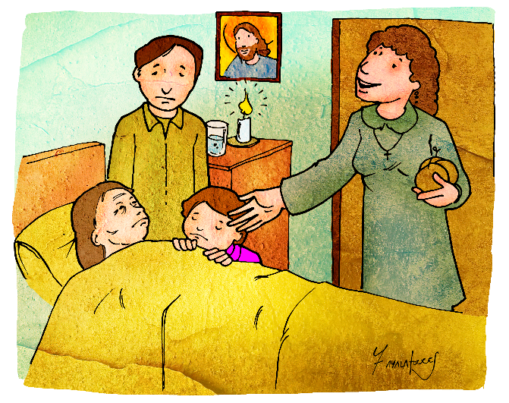
Tema 7
El Martirio
Testimonio de la Fe
“Señor, no les tengas en cuenta este pecado” (Hch 7,60)

Slide 3

Introducción
Hermanos y hermanas, sean bienvenidos y bienvenidas. Vamos llegado al final del Mes de la Biblia. En este penúltimo encuentro queremos compartirles un cuento. La señora Angélica, vecina del barrio, falleció a la edad de 68 años. Era una mujer que dedicó su vida al servicio de los necesitados. Ella creía que “una vida de servicio es un servicio a la vida”. A más de su casa, ayudaba en la parroquia, la escuela, el barrio. Cada mañana salía a visitar a algún enfermo. Su enfermedad fue un corto padecimiento en el que estuvo rodeada de la gente de la parroquia. Algunos creían que era una santa que vivió el testimonio diario.
¿Qué impresión nos causa la historia de Angélica? ¿Qué significa para nosotros ser mártir?

Slide 4



1. Lectura: Hch 6,8-15 y 7,55-60
Esteban, lleno de gracia y poder, realizaba entre el pueblo grandes prodigios y señales. Se levantaron unos de la sinagoga llamada de los Libertos, cirenenses y alejandrinos, y otros de Cilicia y Asia, y se pusieron a disputar con Esteban; pero no podían resistir a la sabiduría y al Espíritu con que hablaba. Entonces sobornaron a unos hombres para que dijeran: “Nosotros hemos oído a éste pronunciar palabras blasfemas contra Moisés y contra Dios”. De esta forma amotinaron al pueblo, a los ancianos y escribas; vinieron de improviso, le prendieron y le condujeron al Sanedrín. Presentaron testigos falsos que declararon: “Este hombre no para de hablar en contra del Lugar Santo y de la Ley; pues le hemos oído decir que Jesús, ese Nazareno, destruiría este Lugar y cambiaría las costumbres que Moisés nos ha transmitido”.

Slide 5
1. Lectura: Hch 6,8-15 y 7,55-60
Fijando en él la mirada todos los que estaban
sentados en el Sanedrín, vieron su rostro como el rostro de un ángel. Pero él, lleno del Espíritu Santo, miró fijamente al cielo y vio la gloria de Dios y a Jesús que estaba en pie a la diestra de Dios; y dijo: “Estoy viendo los cielos abiertos y al Hijo del hombre que está en pie a la diestra de Dios”. Entonces, gritando fuertemente, se taparon sus oídos y se precipitaron todos a una sobre él; le echaron fuera de la ciudad y empezaron a apedrearle. Los testigos pusieron sus vestidos a los pies de un joven llamado Saulo.

Slide 6
1. Lectura: Hch 6,8-15 y 7,55-60
Mientras le apedreaban, Esteban hacía esta invocación:
“Señor Jesús, recibe mi espíritu”. Después dobló las rodillas y dijo con fuerte voz: “Señor, no les tengas en cuenta este pecado”. Y diciendo esto, se durmió.
¿Qué significa ser creyentes “llenos de gracia y de poder”?

Slide 7

Pistas para acoger el texto…
El pueblo no comprende la intervención de Dios.
Una clave para entender a Esteban está en Hechos 7,51: “¡Duros de corazón e incircuncisos de corazón y oídos! Ustedes resisten siempre al Espíritu Santo, como sus padres”. Movido por la gracia, Dios escoge y hace un pacto con Abraham, pero el pueblo rechaza ese pacto; Israel no entiende que Moisés es su salvador, y se vuelve idólatra en el desierto; el culmen del rechazo es el desconocimiento del Justo (Hch 7,52).

Slide 8

Dios se revela de diversas maneras.
El templo se edificó en una época tardía de la historia de Israel; incluso, al momento de inaugurarse, era sólo símbolo de la presencia de Dios, pues Él no podía morar en obras humanas (Hch 7,48). El templo era, pues, parte del tiempo preparatorio, pero no era algo permanente. Esteban recalca que Dios se reveló a Abraham en Mesopotamia, lejos de la tierra prometida y siglos antes de Templo (7,2-4); y sólo poseía una fe basada en una promesa que se cumpliría después de vicisitudes como la esclavitud (7,5-7). Por lo tanto, Dios no se manifiesta en el templo, sino en “el cielo”, verdadero santuario donde habita la gloria de Dios y Jesús (9,12.24).
Pistas para acoger el texto…

Slide 9
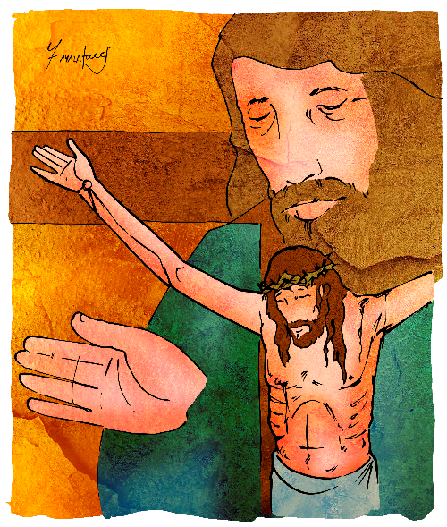
Los profetas profetizan la venida del Justo.
Este hecho subraya el rechazo de la Palabra por parte de los jefes de la nación, ya desde el Antiguo Testamento. Es decir, aún se esperaba la culminación de la promesa. Y el Justo, que debía consumar la obra de Dios, fue entregado por la autoridad judía para que sea crucificado. Esa es la mayor acusación que Esteban hace a los judíos.
Pistas para acoger el texto…

Slide 10
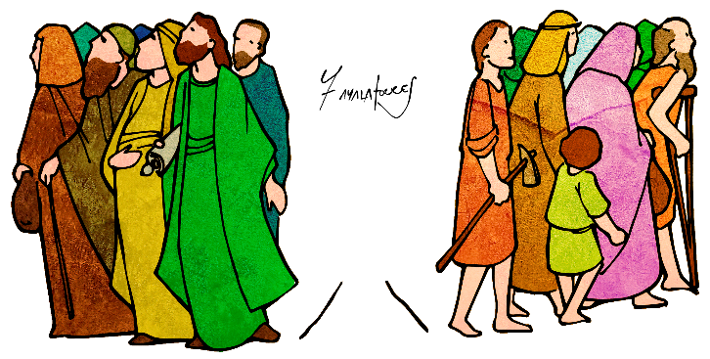
Esteban recuerda el pecado del becerro de oro, que reveló la maldad del pueblo, inmediatamente después de haber aceptado el Decálogo como norma de vida. Ausente Moisés hicieron presión sobre Aarón para que prepare un becerro que “sustituyera” a Yahvé y al profeta “perdido” (Hch 7,38-41). Así, Esteban resalta el rechazo de la Palabra, algo que se criticará a lo largo de la historia (7,42-43). La lección es clara: desde el principio Dios da su Palabra por medio de siervos escogidos, pese a la maldad, rebelión e idolatría del pueblo.
Pistas para acoger el texto…

Slide 11
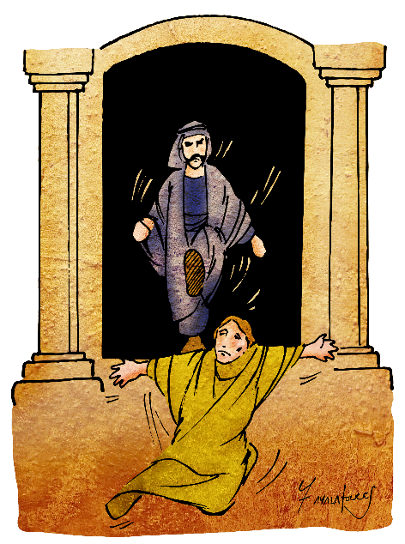
Finalmente, Esteban acusa a los jefes de la nación de resistirse al Espíritu, con dureza de corazón. Sus precedentes habían matado a los profetas que anunciaban la revelación del Mesías, y el culmen es que ellos han matado al mismo Mesías. Se vanaglorian en la Ley, pero se rebelan al mandato divino. Al final, Esteban, lleno del Espíritu Santo, tiene una visión de la gloria de Dios, en la que Jesús, el Mesías rechazado, está a la diestra de Dios, ejerciendo su poder. El título “Hijo del Hombre” es significativo: es el triunfador de parte de la humanidad, que ocupa el lugar de autoridad en el cielo (cf. Dn 7,13-14; Mt 26,64).
Pistas para acoger el texto…

Slide 12
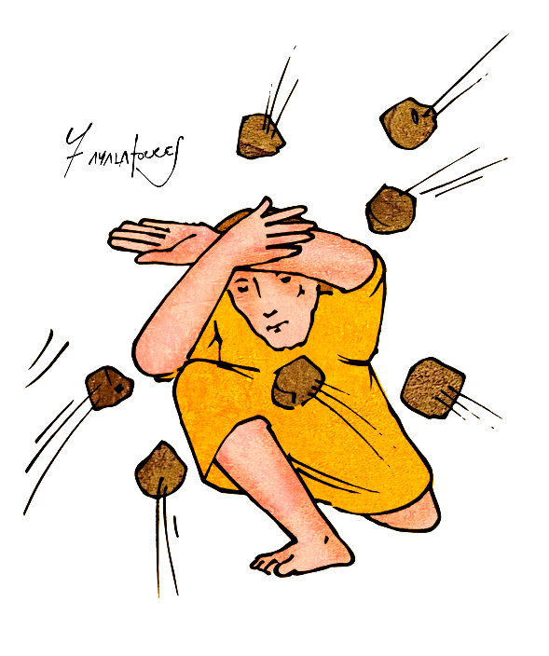
Pese a que el Sanedrín no tenía autoridad para aplicar la sentencia de muerte, la prisa por acabar con él provocó un linchamiento, maquillado de legalidad: los testigos lanzan las primeras piedras, mientras que Saulo guarda la ropa, constituyéndose en “testigo” del hecho, guardián de las tradiciones de sus padres. Esteban invoca al Señor, a quien ve delante suyo: “¡Señor Jesús, recibe mi espíritu!”. Una analogía entre la muerte de Jesús y la de Esteban que se remarca con la frase de Esteban: “¡Señor, no les tomes en cuenta este pecado!”. Tal intercesión es una bendición que recae sobre la humanidad.
Pistas para acoger el texto…

Slide 13

Claves para comprender Hechos 6,8-15 y 7,55-60.
El contexto.
Al surgir una disputa dentro de la Iglesia por la distribución de comida, los Doce se dan cuenta de que necesitan de ayuda para atender la vida espiritual y material de la comunidad. Por eso seleccionan a siete varones de buen testimonio para que atienda a la segunda necesidad (Hch 6,3). Uno de los escogidos fue Esteban (Hch 6,5), cristiano lleno de gracia y prodigios (6,8). A los judíos no les gustaba esteban y lo acusan en el consejo de haber blasfemado contra Moisés y contra Dios (6,11). Esteban es arrestado y llevado al consejo, donde se reiteran las acusaciones presentando testigos falsos (6,13-14).

Slide 14
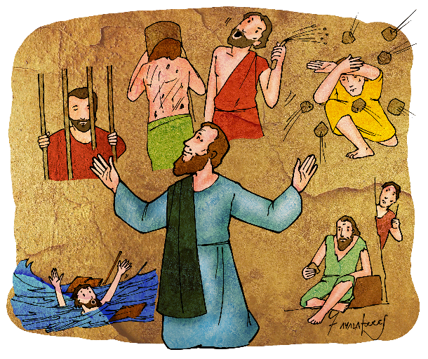
Claves para comprender Hechos 6,8-15 y 7,55-60.
Esteban da un discurso en el que relata parte de la historia judía (Hch 7,1-50) y termina acusando a los presentes de ser tercos, oponerse al Espíritu Santo, matar a Jesús y no guardar la Ley (7,51-53). Esto enojó a los presentes, que reaccionaron sacando a Esteban de la ciudad para apedrearlo (7,54).

Slide 15

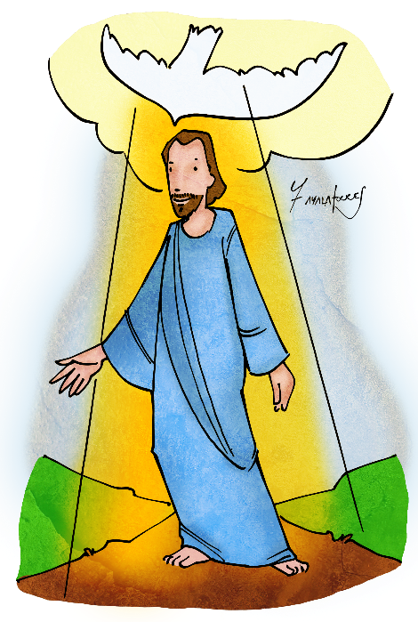
Claves para comprender Hechos 6,8-15 y 7,55-60.
Esteban mira al cielo.
Esteban hace sentir la presencia del Espíritu Santo en su vida durante el juicio. Recordemos que él era diacono “porque estaba lleno del Espíritu Santo” (Hch 6,5.10). El Espíritu Santo le animó en su fidelidad, hasta “ver la gloria de Dios” (v. 55b). La palabra “gloria” describe las maravillas de Dios, descrita en la Biblia como “un fuego abrasador” (Ex 24,17).

Slide 16
Claves para comprender Hechos 6,8-15 y 7,55-60.
Cuando Moisés pide ver la gloria de Dios, éste le responde: “No podrás ver mi rostro, porque no me puede ver hombre alguno y vivir” (Ex 33,20); pero le promete: “Hay un lugar junto a mí, y tú estarás sobre la peña; y sucederá que, cuando pase mi gloria, yo te pondré en una hendidura de la peña y te cubriré con mi mano hasta que haya pasado; después apartaré mi mano, y verás mi espalda; mas no mi rostro” (Ex 33,21-23).
Pero Esteban, lleno del Espíritu Santo tiene el privilegio de “ver al cielo, y a Jesús, a la derecha de Dios” (v. 55). Jesús le comparte a Esteban la dicha de ver la gloria del Padre, que es también su gloria (Lc 2,9; Jn 1,14); la misma que Pedro, Santiago y Juan sintieron en la transfiguración en el monte Tabor (Mt 17, 1ss) y que permite entender el valor salvífico de la cruz (Lc 24,26 21,27; Jn 12,23; 13, 31-32; Flp 2,5-11).

Slide 17
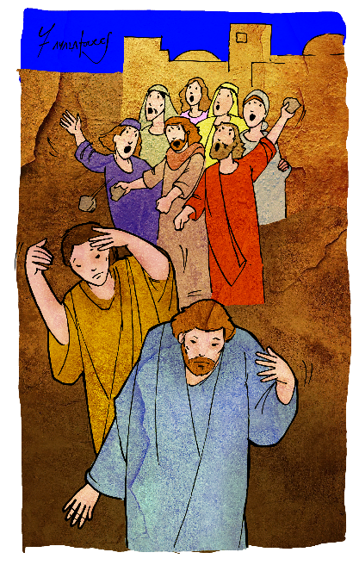
Claves para comprender Hechos 6,8-15 y 7,55-60.
Y pusieron sus vestidos a los pies de Saulo.
Cuando el concejo se dispone a apedrear a Esteban, se tapan los oídos para no oír las palabras de Esteban, que erróneamente consideran blasfemia. Esteban, de manera mordaz, los llama “incircuncisos de oídos”, indispuestos para escuchar la voluntad de Dios, creyendo que las palabras de Esteban eran blasfemia. Sacarlo de la ciudad era lo que mandaba la Ley, pues era un blasfemo (Lev 24,14; Heb 13,12).

Slide 18
Claves para comprender Hechos 6,8-15 y 7,55-60.
Y allí estaba Saulo, cuidando los vestidos de los testigos (v. 58c). La Ley requería que los testigos sean los primeros en lanzar piedras, seguidos por el pueblo (Deut 17,7; 13,9-10). Los testigos dejan sus vestidos para que no les estorben mientras lapidan a Esteban. La presencia de Saulo ayuda a resolver la duda sobre la fuente de Lucas para obtener la información sobre el discurso y la muerte de Esteban.

Slide 19
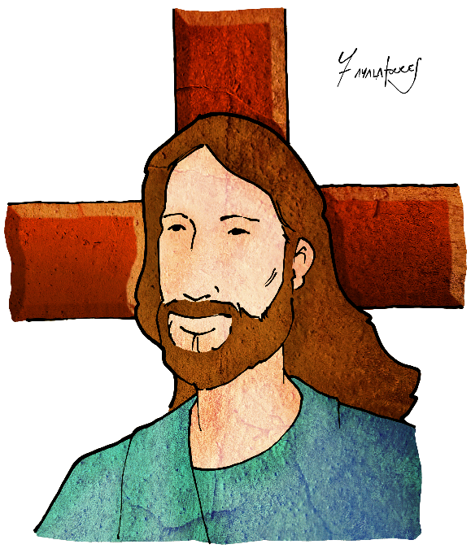
Claves para comprender Hechos 6,8-15 y 7,55-60.
Señor, no les imputes este pecado.
“Señor Jesús, recibe mi espíritu” (v. 59), son las mismas palabras de Jesús en la cruz (cf. Lc 23,34.46). Es posible que Lucas haya querido volver similares la muerte de Jesús y la de Esteban.

Slide 20

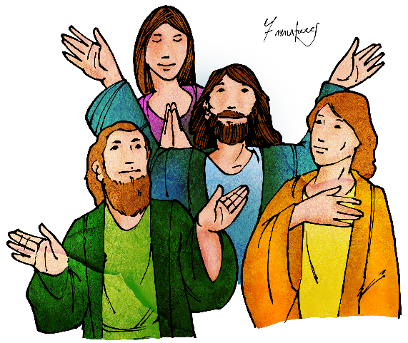
2. Meditación
Sugerimos celebrar a nuestros mártires de ayer y de hoy. Podemos nombrarlos, y ojalá podamos poner fotos de ellos. Hacemos un momento de silencio para dejar que su testimonio y martirio toque nuestras vidas. Rezamos juntos el Salmo 4,7-19 y expresamos con oraciones nuestro deseo de ser testigos creíbles de la Buena Noticia del Reino. Cantamos “Testigos”.

Slide 21
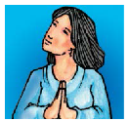

3. Oración
¡Señor, quiero vivir en coherencia con el Evangelio;
Ser consecuente a tus enseñanzas y acciones.
Abre mi corazón para entender el sentido de la esperanza
Sólo quiero confiar en ti, Señor, en el Espíritu Santo y en la comunidad.
Ayúdame a compartir mi fe con amigos y familiares;
con aquellos que aún no te conocen.
Ayúdame a servir a los necesitados.
Concédeme la gracia de permanecer firme en la verdad.
Ayúdame a no desviar mi camino y enfrentar las pruebas.
Quiero ser fiel, consciente que la recompensa del Reino.
Amén.

Slide 22




4. Contemplación
¿Por qué, una y otra vez, me cierro a la voluntad de Dios?

Slide 23

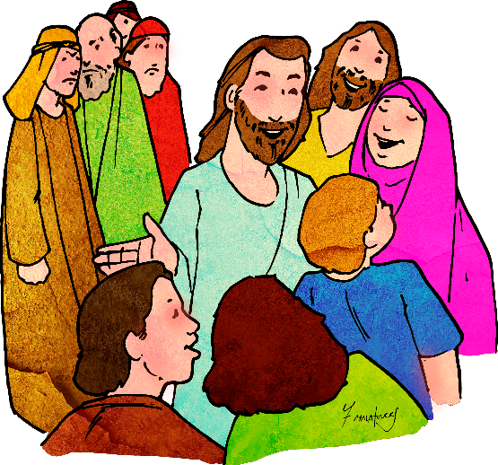
5. Aplicación pastoral
Esteban es fiel discípulo de Jesús: predica y realiza señales en favor del pueblo; y eso les trajo conflictos con la autoridad. A Jesús lo acusan de blasfemo y subversivo; a Esteban de criticar a la institución judía, especialmente al templo. La oposición a Jesús y a Esteban es rechazo a todo lo nuevo, diferente, solidario. ¡Qué difícil aceptar la novedad!

Slide 24

Para muchos, es más práctico eliminar a quien trae una buena noticia, a quien demanda un cambio radical en su vida. Esteban se destaca por ser coherente y aceptar el riesgo; ¡el mensaje de Jesús es su pasaporte a la muerte!
La palabra “testigo” tiene la misma raíz que “mártir”. Hasta el final de su vida, Esteban es testigo de Jesús. Su muerte marcó tan profundamente a la comunidad cristiana, que el libro de Hechos quiso recordar su historia.
5. Aplicación pastoral

Slide 25


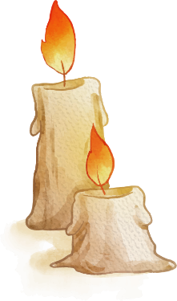
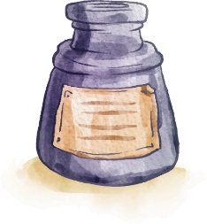
Muchas
gracias

